Slide 1
Zachovanie lesných genetických zdrojov v rámci rôznych stratégii ochrany prírody
Príklad topoľa čierneho (Populus nigra L.) v Sasku

Slide 2
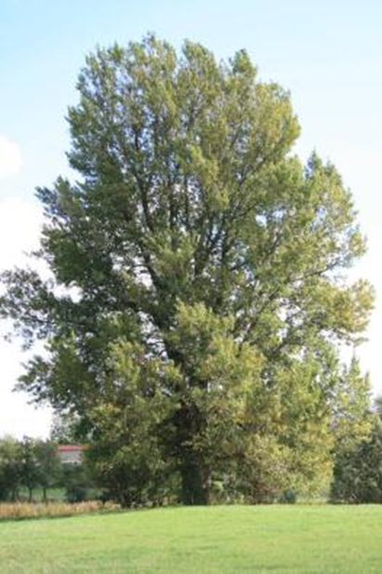
Obsah
Topoľ čierny (Populus nigra L.) je v Sasku druh z červeného zoznamu a hrozí mu vyhynutie.
Zástupcovia z rôzných urovní ochrany prirody: „Radi by sme niečo urobili, ale nie je reprodukčný materiál. Nemôže sa Sachsenforst o to postarať?“
Topoľ čierný v Sasku
Určenie druhu a genetická charakteristika
Návrat do ekosystémov
Výzvy

Slide 3
Topoľ čierný v Sasku
Rieka | Malé výskyty |  |  | Porast
 | N | N _{jedincov} | N _{jedincov} /výskyt | N | N _{jedincov} | Plocha [ha]
Elbe | 56 | 231 | 4 | 6 | 360 | 33,5
Mulde | 21 | 182 | 9
Neiße | 14 | 99 | 7 | 2 | 74 | 6,8
Große Röder |  |  |  | 1 | 20 | 0,5
Parthe |  |  |  | 2 | 15 | 3,6
Pulsnitz | 1 | 2 | 2
Spree | 8 | 11 | 1 | 1 | 5 | 0,3
Weiße Elster | 1 | 3 | 3 | 1 | 20 | 4,0
Zwickauer M. | 5 | 8 | 1 | 1 | 6 | 2,0
spolu | 106 | 536 | 5 | 14 | 500 | 50,7

Slide 4
podiely hrúbkových stupňov (Kätzel et al. 2007)
Topoľ čierny v Sasku

Slide 5
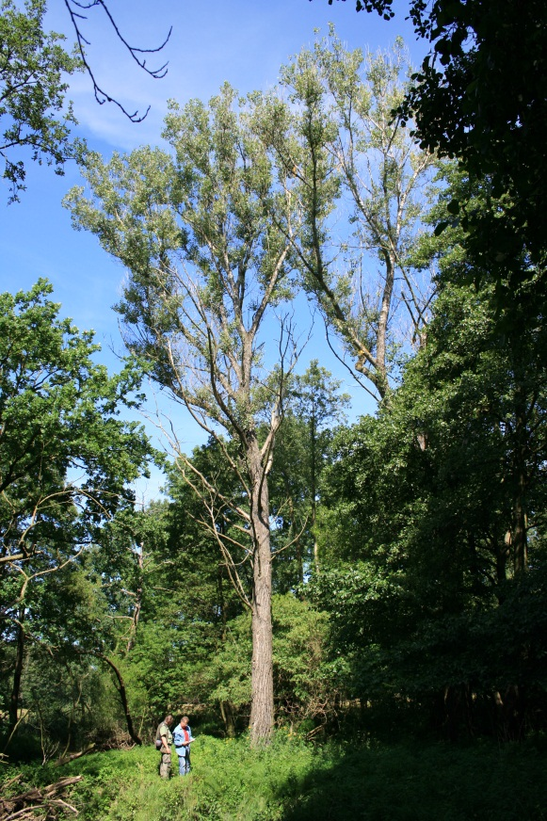
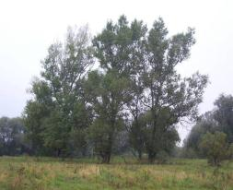
Topoľ čierny v Sasku
Natura 2000 biotopy mäkkého a tvrdého lužného lesa sú v nepriaznivom stave (2013)

Slide 6
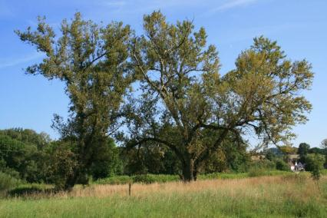
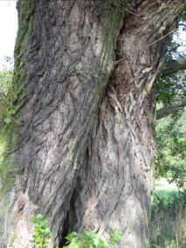
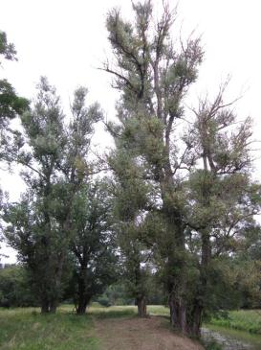
Záznam výskytov v Sasku
Sú zaznamenané významné výskyty v lužných oblastiach pozdĺž riek
Vysoký vek
Prirodzená obnova veľmi zriedkavá
Klesajúca vitalita
Naliehavá potreba konať vzhľadom na zistený stav

Slide 7
Určenie druhu a genetická charakteristika
Materiál:
Jedince a malé výskyty (cca. 500 jedincov)
Vybrané na zachovanie genofondu z Labe, Mulde, Spree a Neiße (SBS)
BesIn-Projekt (NABU Sachsen)
Porastové výskyty (kompletná analýza 5 porastov popri Labe)
Potomstvá zo zberu semien v uznaných porastoch (vzorky)
Ciele:
Určenie prislušnosti k druhu Populus nigra
Kontrola, či sa výskytujú jedince rovnakého genotypu (Vylúčenie klonových rodín)
Charakteristika genetický štruktúr porastov a potomstiev v rámci a medzi výskytmi a riečnymi systémami

Slide 8
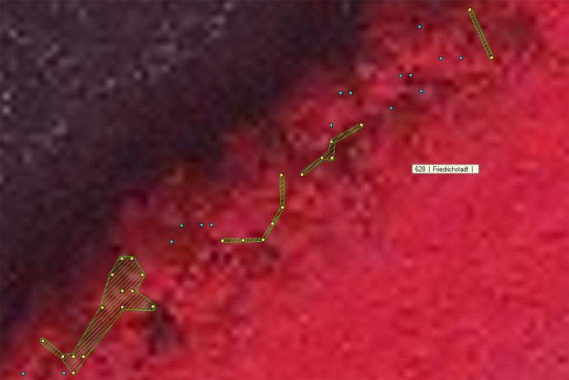
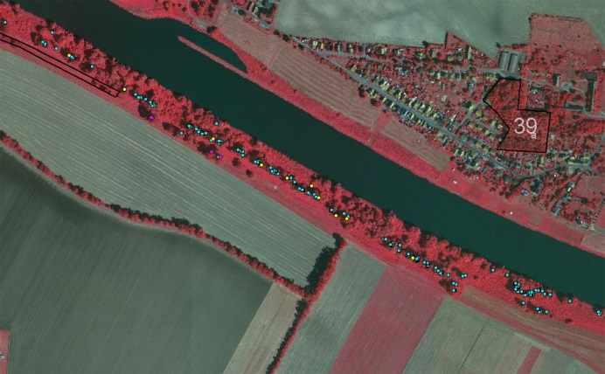
Inventúra porastov popri Labe
Hybridy
Max počet jedincov s rovnakym genotypom
Rôzne genotypy
Počet P.n.
Barplot z programu structure 2.2 (K = 4)
Ostragehege Gohlis NV Brockwitz Leutewitz Pattlerwald

Slide 9
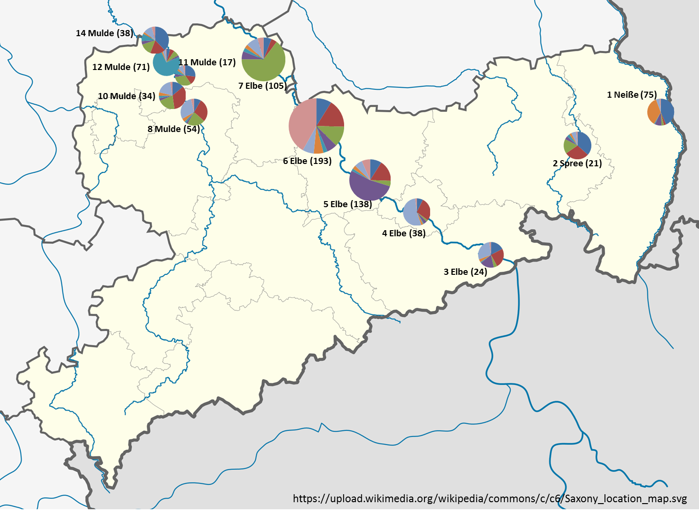
Regionálna distribúcia genetickej variácie topoľa čierneho
Stredné hodnoty priradenia genotypov v kolektívoch riečnych úsekov do K=8 zhlukov s programom Structure 2.2

Slide 10
Regionálna distribúcia genetickej variácie topoľa čierneho
Stredné hodnoty priradenia genotypov v kolektívoch riečnych úsekov do K=8 zhlukov s programom Structure 2.2
Odporúčania na regionálne použitie reprodukčného materiálu

Slide 11
Súhrn výsledkov genetických analýz
Hybridizácia v skúmaných výskytoch topoľa čierného nehrá významnú úlohu
Výskyty obsahujú rozdielnu, ale celkovo pomerne vysokú genetickú variáciu
Popri Labe, Mulde a Spree sú výskyty genetické podobné – s jednou výnimkou pri Mulde – topoľ čierny z Neiße je odlišný
Porasty Leutewitz und Pattlerwald majú vhodnú veľkosť a štruktúru pre produkciu osiva, pre Ostragehege to bude platiť len ak sa predtým odstránia hybridy a ak sa vezmú do úvahy klonové štruktúry
Potomstvá z porastov reprezentujú genetickú variáciu rodičovského porastu
Produkcia reprodukčného materiálu pre opatrenia na zachovanie genofondu sa uskutočňuje generatívnym (zber osiva z porastov => produkcia semenačikov) ako aj vegetatívnym spôsobom (zakorenenie rezkov z dospelých stromov => založenie klonových matečníc).

Slide 12
Návrat do ekosystémov
k cieľu dvoma cestami
Vegetatívne rozmnožovanie
Generatívne rozmnožovanie
založenie klonovej matečnice produkcia rezkov (znamý genotyp, znamé pohlavie)
Uznané porasty podľa zákona
Dynamický spôsob - rekombinácia dedičných faktorov
Produkcia a uskladnenie osiva
Semenárska a genetická kontrola kvality
Pestovanie rastlín pre regeneráciu resp. obohacovanie existujúcich výskytov a reintrodukciu

Slide 13
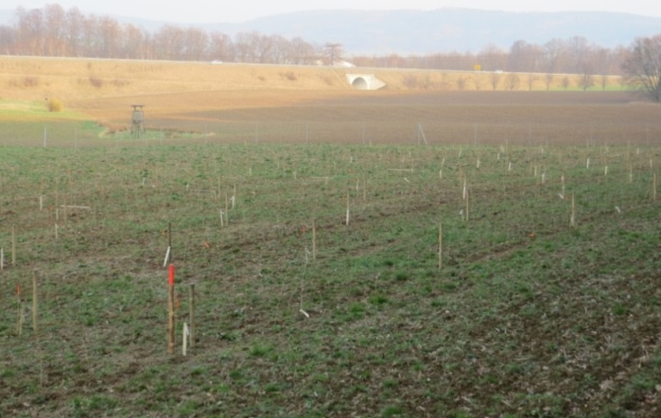
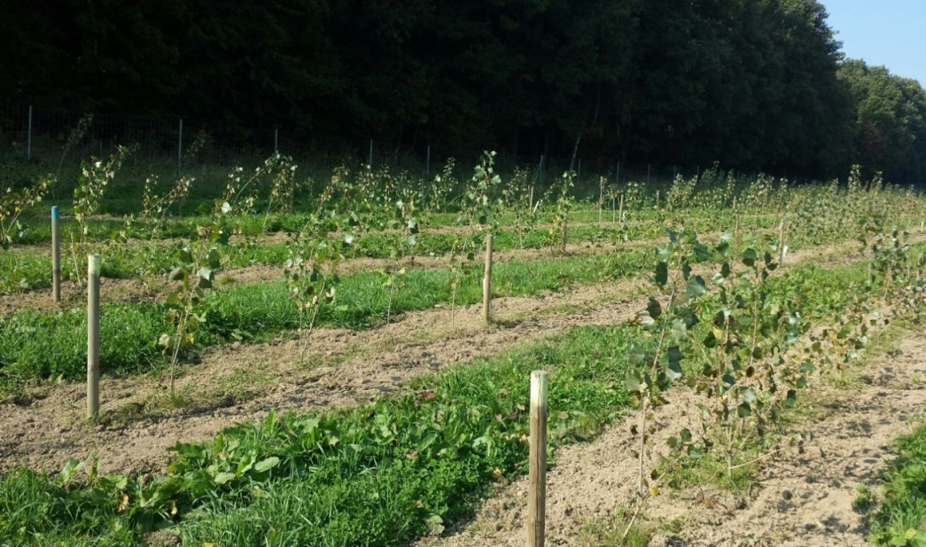
Návrat do ekosystémov
Vegetatívne rozmnožovanie
Generatívne rozmnožovanie
Založenie klonovej matečnice (2014 – 2017)
Elbe: 131, Mulde: 80, Spree: 21, Neiße: 59 klonov

Slide 14
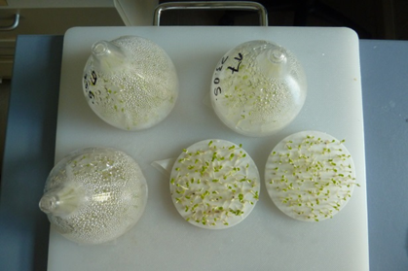
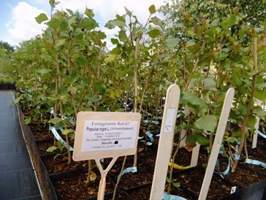
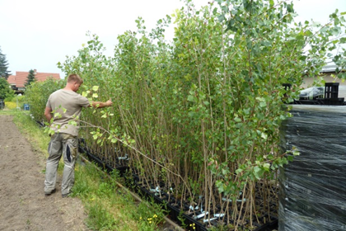
Návrat do ekosystémov
Vegetatívne rozmnožovanie
Generatívne rozmnožovanie
Zbery osiva (30 – 180 g, klíčivosť 57 – 97 %)
Produkcia rastlín od r. 2012
Cielový sortiment: viacročné odrastky
ZNr.
M 2 4 5 7 8 9 10 12 14 15 26 45 47 48 84 85 89 91 92
Kim, G.; Leite Montalvão, A. P.; Kersten, B.; Fladung, M.; Müller, N. A. 2021: The genetic basis of sex determination in Populus provides molecular markers across the genus and indicates convergent evolution. In: Silvae Genetica 70 (1), S. 145–155. DOI: 10.2478/sg-2021-0012.
Bp
400
300
200

Slide 15
Výzvy
„Existuje dosť reprodukčného materiálu s vysokou genetickou kvalitou a variáciou, ale kde sa môže topoľ čierný umiestniť?“
BesIn-Vorhaben „Studie zur beispielhaften Wiederansiedlung der Schwarz-Pappel in Sachsen“
Cca. 860 plôch v štátnom vlastnictve popri Labe a Mulde
Masívne cieľové konflikty s vodným hospodárstvom, protipovodňovou ochranou, ochranou prírody
Len 5 - 6 % schválených, ovšem s obmedzeniami vzhľadom na počet jedincov a/ alebo veľkosť a umiestnenie

Slide 16
Výzvy
Spontánna prirodzená obnova (Mulde, Severné Sasko) po povodni v júni 2013
Analýza po 100 rastlín na dvoch plochách (práca MSc. F. Tröger, TU Dresden)
Foto: Dittmann
Ako s tým ďalej pracovať?
návrhy:
Sukcesné plochy s úplnou ochranou
Zachovanie otvorenej plochy (odstránenie)
Selektívne odstranenie hybridov
Vyčistiť a sadiť definované Populus nigra

Slide 17
Výzvy
Institution | Datum | N | Maßnahme
Stadt Dresden | 2014/15 | 100 | Ersatzmaßnahme auf Zschierener Insel
FoB Taura | 04/2015 | 320 | Erstaufforstung Döbern Elbe-Altarm
FoB Leipzig | 11/2015 | 200 | Wiederaufforstung Muldenaue Schkeuditz
FoB Dresden | 02/2016 | 125 | Erstaufforstung Röderauwald Raden
FoB Leipzig | 11/2016 | 650 | Erstaufforstung Wiederau - Weiße Elster
BROHT | Ab 2017 | n. b. | Wiederherstellung Fluss- und Auendynamik Große Spree auf einer Länge von 7 km
Cieľ: zakladanie populácii, ktoré sú dosť veľké a stabilné, aby sa mohli v budúcnosti prirodzene zmladiť a ďalej sa rozvíjať .
Otvorená a konštruktívna spolupráca medzi organizáciami ochrany prírody, štátnymi a komunálnymi inštitúciami ako aj vlastníkmi pozemkov
je rozhodujúcim faktorom pre trvalý úspech

Slide 18
Taxonomic statuses and genetic introgression in rejuvenation of Populus nigra L. and of its relatives in two Central European regions
TU Dresden, Faculty of Environmental Sciences, Department of Forest Sciences
Working Group f. Molecular Tree Physiology
Matthias Meyer^{1,4}, Kristin Morgenstern¹, Birgit Reiche¹, Heike Liesebach², Barnabáš Kováč ³, Doris Krabel¹
Oral Presentation , IPC26 // digital; Rome, Italy; 5 – 8 October 2021
Notes:
Ladies and gentlemen, dear collagues, I am very grateful for the opportunity, given by the IPC and the orgnaisers under rather complicated conditions, to speak about the topic of genetic introgression into the Populus nigra genepool in two European regions. You might assume that this is a rather academic topic, but I hope I can show how it has become relevant for the practice of SRWC with poplars operations in some European areas.

Slide 19
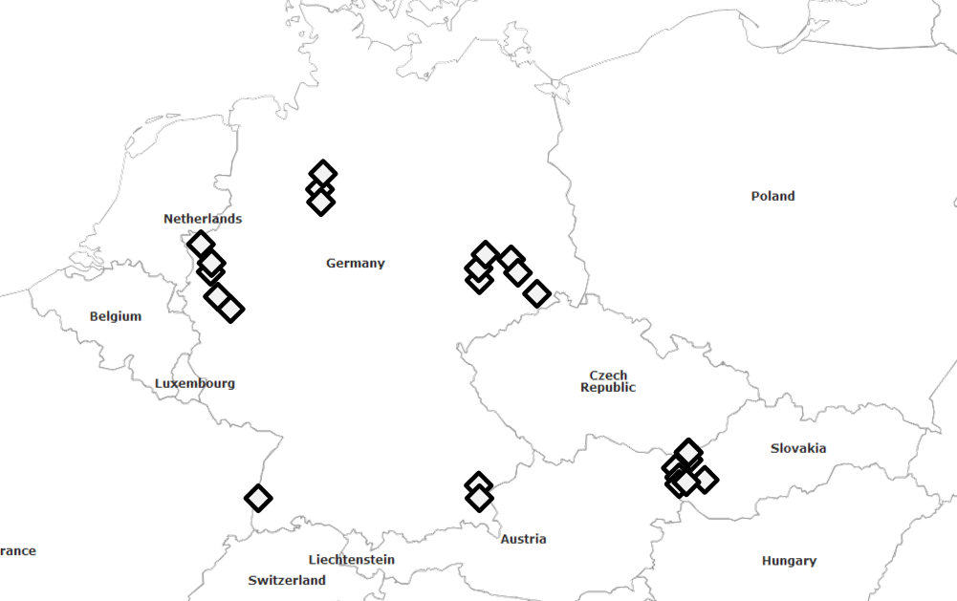
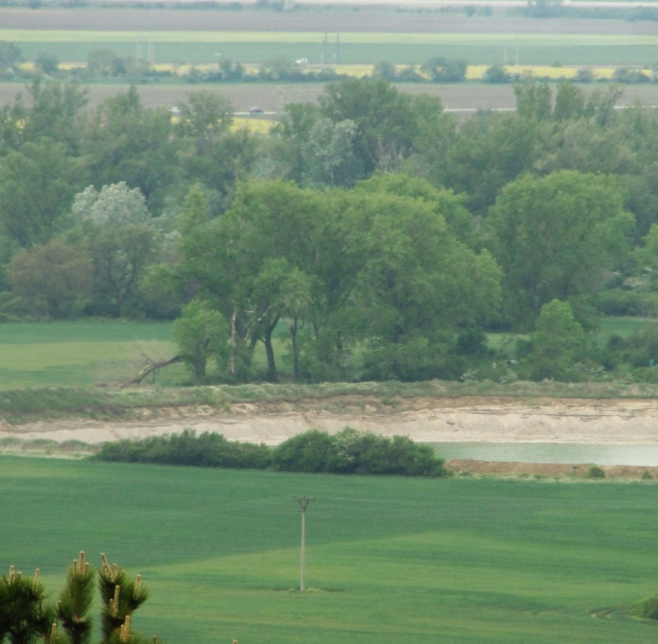
Material and Methods Sampling strategy
Wild floodplain
Normal vs.
Reference collection North German Plane, Project FastWOOD
Old planted (?)
West Slovakia, project D4EU - Gravel mines - Ruderal veget. - Mature tree
Rejuvenation
Map basis: European Commission, Eurostat, GISCO
D4EU SRC
Notes:
Priority was given to locations in West Slovakia for sampling if:
The existence of old P. nigra stands was assumed or known, if
D4EU plantations were situated at least in a broader vicinity or that region and if
Candidate sampling sites were identified with the help of publicly available satellite images and aerial photos (e.g. gravel pits, mine dumps, grey- or brownfield).
In winter periods between 2018 and 2020,

Slide 20
Results Condition of Populus rejuvenation: West Slovakia vs. Germany
Relatively less P. deltoides cpDNA, less Tacamahaca in SK than in DE
 | Main Leaf Phenotype | Group | P. nigra | cpDNA other | P. delt. | Total
 | quadrangular | Rejuven. | 190 | - | 6 | 196
 |  | Old tree | 24 | - | 5 | 29
 | triangular | Rejuven | - | - | - | -
 |  | Old tree | - | - | - | -
 | triangular-oval | Rejuven. | 103 | - | 6 | 109
 |  | Old tree | 28 | - | 16 | 44
 | oval | Rejuven. | - | - | - | -
 |  | Old tree | - | - | - | -
 | ovate | Rejuven. | - | 1 | 2 | 3
 |  | Old tree | - | - | - | -
 | ovate-lanceolate | Rejuven | - | - | - | -
 |  | Old tree | - | - | - | -
 | elliptic | Rejuven. | - | - | - | -
 |  | Old tree | - | 1 | - | 1
 | Total |  | 345 | 2 | 35 | 382
 | Main Leaf Phenotype | Group | P. nigra | cpDNA other | P. delt. | Total
 | quadrangular | Rejuven. | 10 | - | 1 | 11
 |  | Old tree
 | triangular | Rejuven | 11 | 1 | 2 | 14
 |  | Old tree
 | triangular-oval | Rejuven. | 57 | 2 | 10 | 69
 |  | Old tree
 | oval | Rejuven. | - | 1 | 1 | 2
 |  | Old tree
 | ovate | Rejuven. | 1 | 30 | 2 | 33
 |  | Old tree
 | ovate-lanceolate | Rejuven | 1 | 10 | 1 | 12
 |  | Old tree
 | elliptic | Rejuven. | - | 2 | - | 2
 |  | Old tree
 | Total |  | 80 | 46 | 17 | 143
Aigeiros – like (black poplars)
Tacamahaca – like (balsam poplars)
Notes:
results are shown in the tables that integrate the data on leaf shape of ex-situ cultivated poplars with their chloroplast species accession. Much less leaf shapes, which relate to a foreign species, were found in West Slovakia
In comparison with the results from Germany, chloroplast DNA stemming from P. deltoides or from other foreign species were hardly found. These alleles normally belong to the old trees of existing hybrid poplars, such as in avenue rows or agricultural shelterbelts. Only exceptionally, we found P. deltoides chloroplasts.

Slide 21
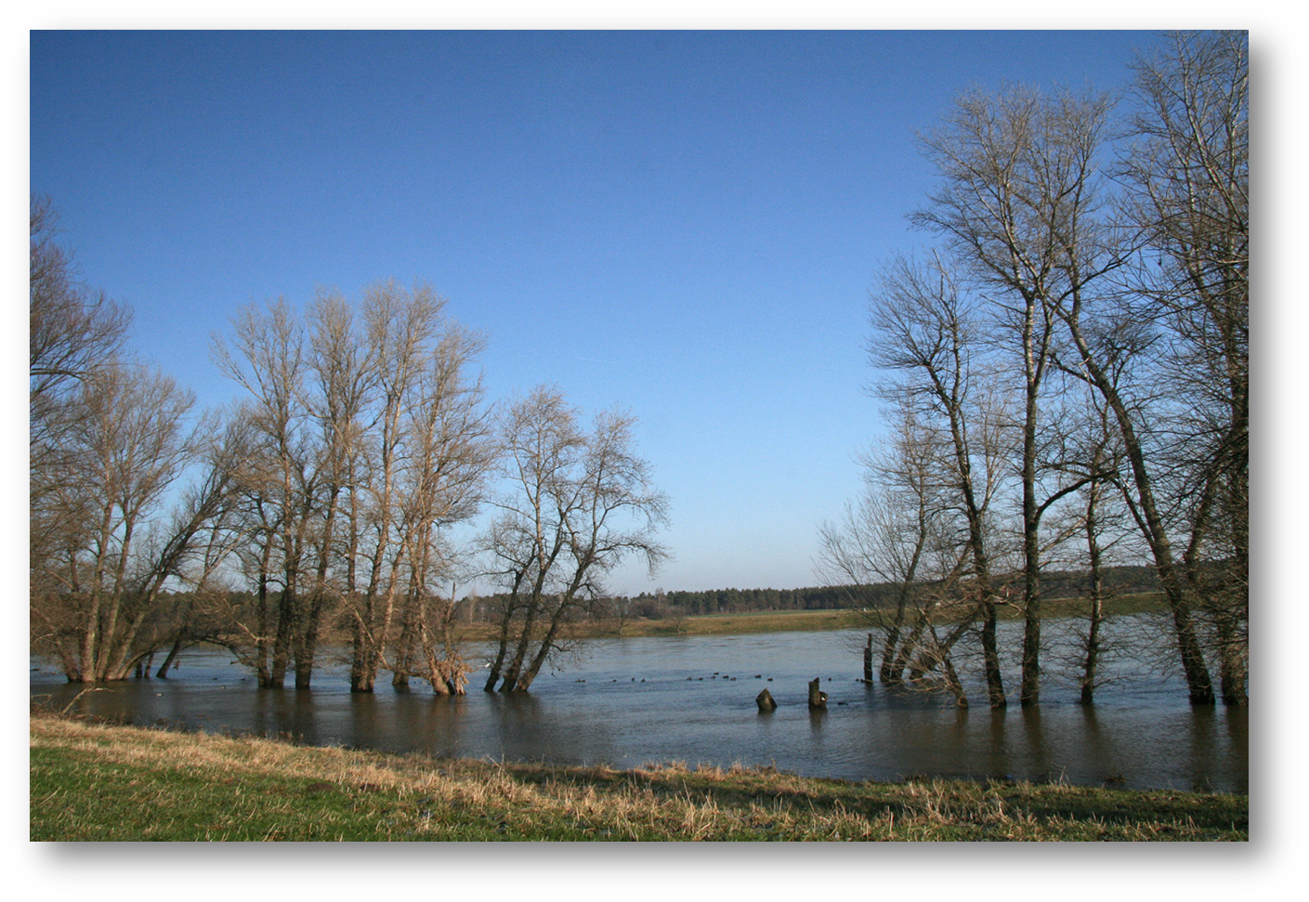
Ďakujem za pozornosť

